Slide 1


Решения и технологии "1С"
для построения интегрированной системы управления процессом организации приема
к.ф.-м.н. Родюков Александр Витальевич
руководитель проекта, фирма «1С» г. Москва
Родюков Александр. фирма "1С"
1
1
1С:Зарплата и кадры государственного учреждения

Slide 2
Пять ключевых глобальных тенденций развития IT-индустрии в РФ.
Локализация производств.
Обеспечение надёжности цепочек поставок и логистики.
Построение альтернативных институтов финансовой системы.
Неразрывная связь с цифровым развитием ускоренного технологического прогресса, который не может происходить без внедрения платформенных решений.
Построение интегрированных систем госуправления.

Slide 3
Форум национальных достижений
«Государственные услуги» на выставке «Россия»
Дмитрий Чернышенко, вице-премьер
Главные цитаты на открытии форума:
«Наша глобальная задача — сделать так,
чтобы бюрократические процессы были незаметными для граждан.
Люди должны быстро, удобно, в режиме одного окна получать все услуги.
В основе такого подхода лежит концепция трех нулей.
Нулевой вход — человеку ничего не нужно вводить вручную, не требуется предоставлять никаких документов.
Нулевое ожидание —запросы идут автоматически, все данные подтягиваются и проверяются в момент их отправки.
Нулевой выход — никаких «корочек» и «бумажек», все оформляется в онлайне.

Slide 4
«Три кита», на которых стоят электронные услуги:
Форум национальных достижений
«Государственные услуги» на выставке «Россия»
Олег Качанов, замминистра Минцифры:
Система личных кабинетов.
Единая внутренняя система идентификации и аутентификации (ЕСИА).
Система электронного взаимодействия (СЭД).
Каждый из них — это давно не какая-то отдельно стоящая система, это набор интегрированных компонентов со своей функциональностью.

Slide 5







Цели вуза
Технологическая независимость
Переход на единую платформу
Индивидуализация программного обеспечения
Разовый ввод информации
Построение интегрированной системы управления вузом
5

Slide 6
Разработка АИС
«Приемная кампания»
6
1С:Зарплата и кадры государственного учреждения

Slide 7
АИС «Приемная кампания» –
«сделать или купить»
Вопросы:
  какой объем внутренней разработки;
  где граница между своими разработками и вендорскими решениями;
  как ИТ- командам вузов:
    перестать играть в самописки
    создавать себе большой фронт работы
  может ли вуз удержать ИТ-команду на горизонте 3-5 лет.
Notes:
Понимаем, что многие руководители в вузах задают себе вопрос «где граница между своими разработками и вендорскими решениями», которые местами лучше или хуже, чем собственная разработка.
С одной стороны вузам хочется взять готовое решение и его использовать, например как офис для создания документов, для типового процесса, но все мы понимаем что каждый вуз уникален, то найти на рынке полностью готовое решение практически не возможно, однако принимая решение о приобретении системы, нужно брать во внимание продукты, которые соответствуют хорошо описанной бизнес логики и рекомендуется брать готовое решение.

Slide 8
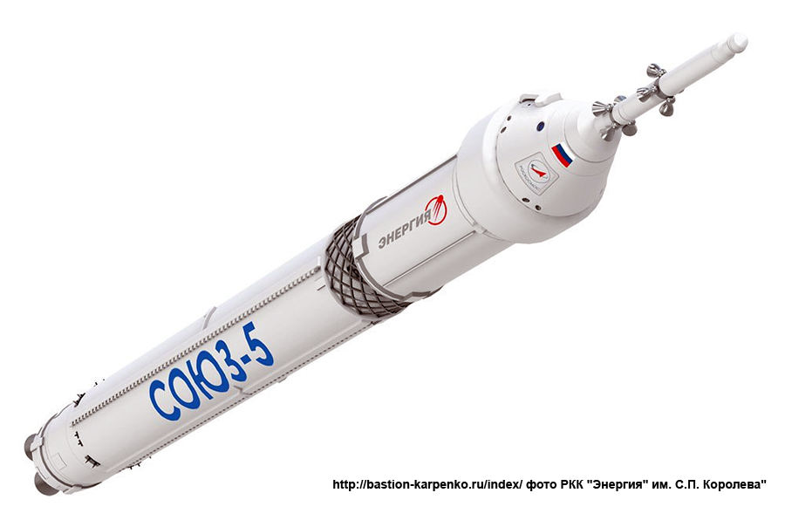
Стратегическая ИТ-функция вуза
  Основной вопрос:
  какие выбрать технологии;
    как стартовать – кто выступит «ракетоносителем».
  Залог успеха:
    Инновационная технологическая платформа
    Открытое сообщество пользователей
    Тиражный продукт – ИТ экспертиза от ведущих вузов
    Возможность подстроить под индивидуальные нужды
    Старт: внешняя опытная команда для сложных и объемных задач (особенно актуально при миграции с собственной разработки).
Notes:
.

Slide 9
Оценка выбора информационных систем
Проект по внедрению должен быть подходящим…
Построение интегрированных
информационных систем вуза:
… по времени,
… по затратам,
  разбить проект на простые шаги - больше учиться на своих успехах, чем на своих промахах;
  использовать готовые к применению системы, которые надо только установить и наполнить данными.
… по качеству,
…способным преодолеть специфические затруднения:
ограниченность ресурсов
способности персонала
неформальную административную деятельность
трудности с долгосрочным планированием
Notes:
9
При работе с презентациями:
Желательно не допускать увеличения объема файла:
1) Создаваемую презентацию необходимо хранить у себя на компьютере,
сохраняясь только с помощью клавиши Save As, можно сохранить файл поверх старого,
нажав «ОК» на предупреждение о перезаписи.
2) Если файл редактируется целый день и весит более 2 Mb – необходимо отключить параметры автосохранения, чтобы размер файла не увеличивался, а работа не приводила к зависанию.
Отключение параметров автосохранения:
В главном меню: Сервис/Параметры/Сохранение – снимаем галочку «автосохранение каждые__мин».
При отключенном автосохранении необходимо сохраняться каждые 5 минут работы с помощью клавиши Save As.
______________________________________________________________________________________________________________________________________________
На слайде можно задать в нижнем колонтитуле наименование самого слайда, наименование всей презентации и номера страниц, причем можно даже,
если знать заранее точное количество страниц, задать нумерацию в стиле «1 из 10».
Можно впечатывать на каждый слайд название доклада. Для этого нужно воспользоваться меню «Вставка» – «Номер слайда» и установить галочку «Нижний колонтитул»
после чего вписать само название в пустую строку ниже. Установить нижний колонтитул можно либо для 1 слайда – нажав «применить», либо для всей презентации, выбрав пункт «применить ко всем». В варианте для всей презентации, чтобы не допустить появления нижнего колонтитула на последнем и титульном слайде,
есть пункт «Не показывать на титульном слайде», где можно поставить галочку.
Чтобы убрать нижний колонтитул либо из меню «Вставка» - «Номера страниц» убрать галочку, относящуюся к нему и сам текст нижнего колонтитула.
Либо удалить нижний колонтитул из шаблона презентации.
Можно задавать номера страниц.
По желанию можно дописать количество страниц «1 из 10», где «из10» вводится вручную.
Так как размер номеров небольшой – их желательно выделить «жирным».
1. Для установки номеров страниц по всей презентации можно зайти в меню: Вставка/Номер слайда/ «Применить ко всем».
2. Ставим галочку – не показывать на титульном листе. Тут же можно задать точное количество слайдов, приписав к знаку «#» словосочетание «из 17».
3. Что бы убрать номер страницы на последнем слайде можно опять зайти Вставка/Номер слайда/ и снять галочку «Номер слайда», затем нажать - «Применить».
Чтобы убрать номер страницы со слайда можно либо зайти в меню: Вставка-номер слайда – и снять галочку «Номер слайда», затем нажать - «Применить».
Либо зайти в шаблон и удалить блок с «#», предназначенный для номера слайда.

Slide 10
Платформа «1С:Предприятие»
10
1С:Зарплата и кадры государственного учреждения

Slide 11

Клиенты
1 500 000
Приложения
1 200 +
Платформа
200 разработчиков

Slide 12
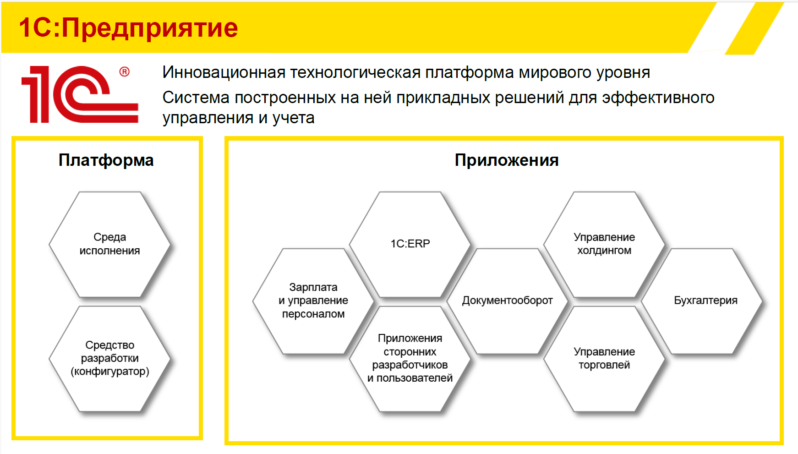

Slide 13

Сообщество 1С-разработчиков
Стали активнее работать с сообществом разработчиков
Сбор предложений по развитию платформы и прикладных библиотек –
специальный контакт в telegram @platform_suggestions
Общая группа «Развитие сообщества разработчиков» (@e1c_community)
1C:DevCon.4 13-14 апреля 2024 года.
Будет здорово, если участники семинара смогут подключиться.
Регистрация доступна в личном кабинете портала https://developer.1c.ru в разделе «Конференции».
Родюков Александр. фирма "1С"
13

Slide 14




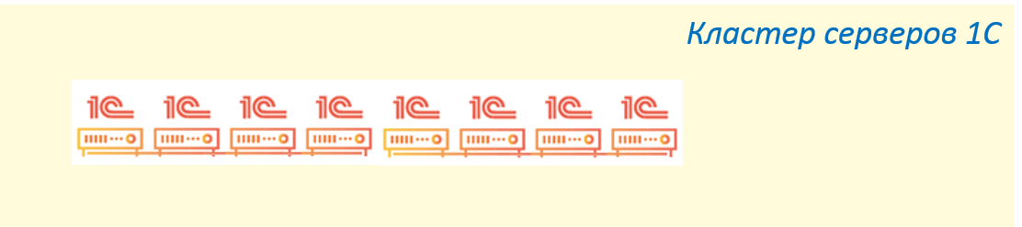

Windows
Linux
macOS
~
Клиент
Microsoft IIS
Apache
~
Мобильные клиенты
~
Windows
Linux
Сервер
MS SQL Server
Oracle
IBM DB2
PostgreSQL
СУБД

Slide 15
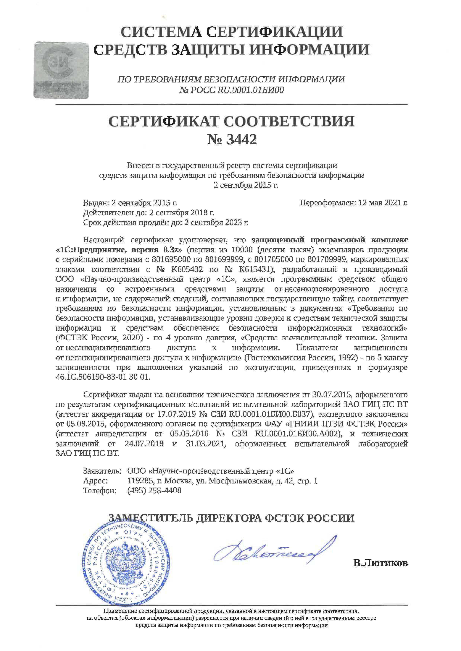
Сертификат
соответствия ФСТЭК
Сертификат соответствия ФСТЭК России № 3442 удостоверяет, что ЗПК (защищенный программный комплекс)
«1С:Предприятие, вер. 8.3z»
  является программным средством общего назначения со встроенными средствами защиты от НСД к информации, не содержащей сведения, составляющие государственную тайну;
  может использоваться для защиты информации в информационных системах, содержащих персональные данные (ИСПДн).
Конфигурации, разработанные на платформе «1С:Предприятие 8.3», могут быть использованы при создании ИСПДн и дополнительная сертификация прикладных решений (конфигураций) не требуется.
15
Notes:
15

Slide 16

Защищенный программный комплекс "1С:Предприятие 8.3z" включен в каталог цифровых продуктов платформы ГосТех
Указ Президента от 31.03.2023 № 231 «О создании, развитии и эксплуатации государственных информационных систем с использованием единой цифровой платформы Российской Федерации «ГосТех». С 2023 новые государственные сервисы разрабатывают на ГОСТЕХ для Федералов,
с 2024 – для регионов
Доработана платформа 1С:Предприятие для взаимодействия с платформой «ГосТех».
"Внесение продукта в каталог ГосТех означает, что решение прошло необходимые проверки и соответствует всем критериям безопасности для использования в государственных информационных системах и сервисах. После включения платформы "1С:Предприятие 8.3z" разработчики со всей страны могут применить свои компетенции для новых заказчиков – федеральных и региональных ведомств, чьи информационные системы переводятся на платформу ГосТех", – сообщил директор ФКУ "ГосТех" Василий Слышкин.
Важно, что это развитие основной (не боковой) версии 1С:Предприятия т.е. все разработки на 1С:Предприятии смогут запускаться в среде «ГосТех».
Журналирование
Аудит
Применимость fluentbit для отправки журналов в сервис ГосТех
Возможность отправки событий журнала регистрации в сервис ГосТех
Мониторинг
Интеграция
Механизмы мониторинга работы платформы 1С:Предприятие
Возможность интеграций
с Prometheus, OpenSearc

Slide 17


Возможно ли
построение Интегрированной системы управления вузом без платформы
«1С:Предпрятие» и программных решений?

Slide 18

Целевое состояние ИТ: архитектура приложений
Технологические подходы позволяют переиспользовать
одну и ту же функциональность на разных поверхностях.
Слой пользовательских представлений
Веб-сайт
Университета
Публичная
витрина
Единый
личный кабинет
Портал
сотрудника
Взаимодействие пользователя и цифровой среды
Прикладной сегмент
Технический сегмент
Инновационный сегмент
Финансово-хозяйственная деятельность
Обработка данных в соответствии с функционалом сервиса
Технические:
Базовое обеспечение функциональности, интегрированности и масштабируемости цифровой среды
Прикладные и инновационные:
Конкретный функционал системы на основе традиционных и прогрессивных технологий
Документооборот
Аналитические сервисы
(в т.ч. BigData и ИИ)
Кластер интеграции:
1С:Шина (ESB)
Сервисы обучения с использованием VR и ИИ
НИОКР
Учебная деятельность
Кадровая политика
Сервис маршрутизации запросов и очереди сообщений
Слой вычислительных сервисов
Сервисы на основе технологий машинного зрения (CV)
Учебный кластер
Платформа агрегации данных для единого личного кабинета
Сервис
БРС
Сервис
контроля
знаний
Сервис приема на обучение
1С:Аналитика (BI)
Сервис МФЦ для обучающихся и сотрудников
Электронная библиотечная система
Система контроля и управления доступом
Сервис распознавания текста и речи
Слой накопительных сервисов
Реестр индивидуальных достижений
Реестр файлов и учебных материалов
Централизованное хранение больших объемов данных
Реестр персональных данных

Slide 19
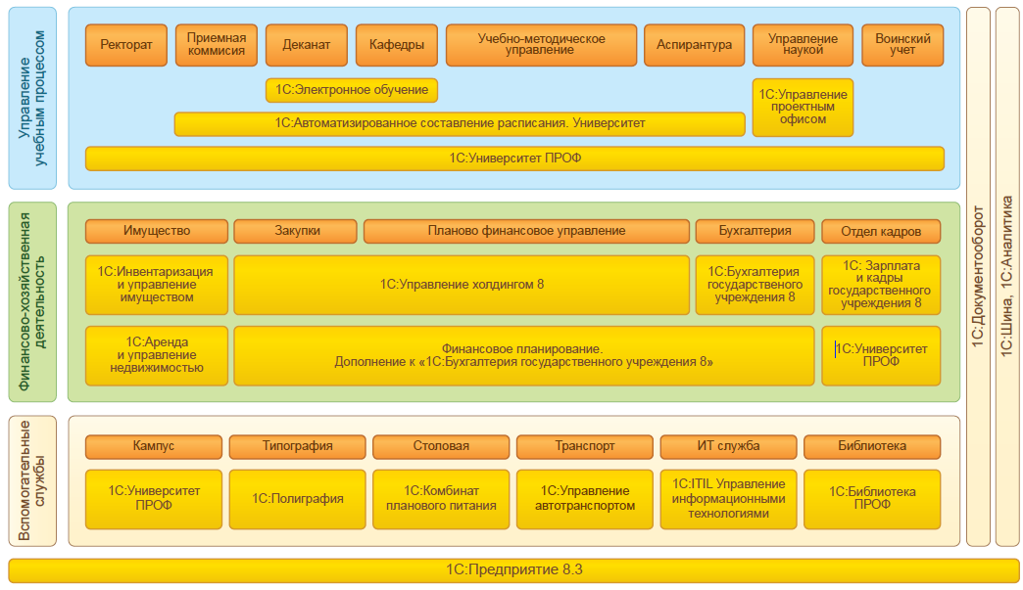
ИТ- ландшафт вуза
Родюков Александр. фирма "1С"
19

Slide 20
Общая парадигма
Все продукты выглядят похоже внешне (интерфейсно)
Все продукты выглядят похоже внутри (структура кода и метаданных)
Что это дает:
Более низкий порог вхождения в незнакомый код
Легкая модификация и расширение готовых решений
Родюков Александр. фирма "1С"
20

Slide 21
Экономия на разработке
внедрять продукты, направленные на удовлетворение текущих внутренних потребностей;
интегрировать новые продукты в экосистему вуза;
организовать изолирование от сбоев (если один продукт не доступен, остальные продолжают работать);
организовать распределенное сопровождение (каждая команда отвечает за свой продукт);
развивать дополнительный функционал (сервисы).
Родюков Александр. фирма "1С"
21
21
Notes:
21

Slide 22
Надплатформенные
технологии
Родюков Александр. фирма "1С"
22
22
1С:Зарплата и кадры государственного учреждения

Slide 23
1С:Предприятие.Элемент
Новая технология разработки приложений
  Приложения, ориентированные на конечного пользователя – консьюмерские приложения, кабинеты, витрины и т.п.
  Фронт-офисы, B2B и B2C кабинеты
Продукты
  1С:Кабинет сотрудника
  1С:Шина
  1С:Аналитика

Slide 24
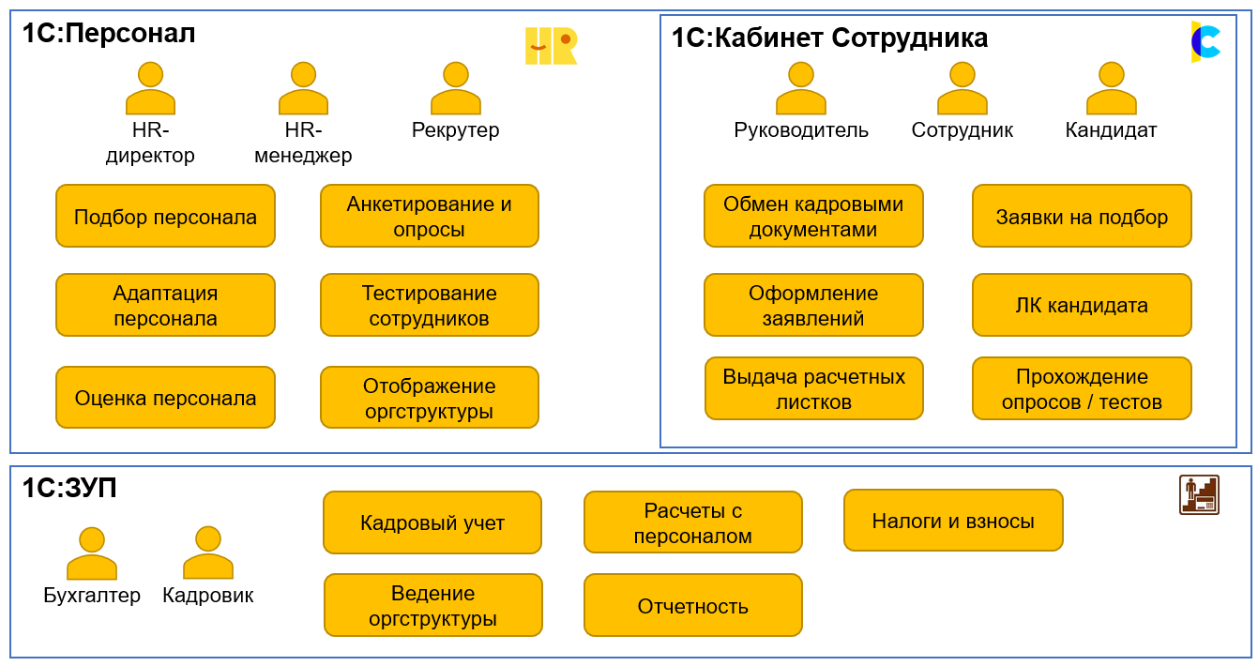
https://1c.ru/news/info.jsp?id=30975

Slide 25
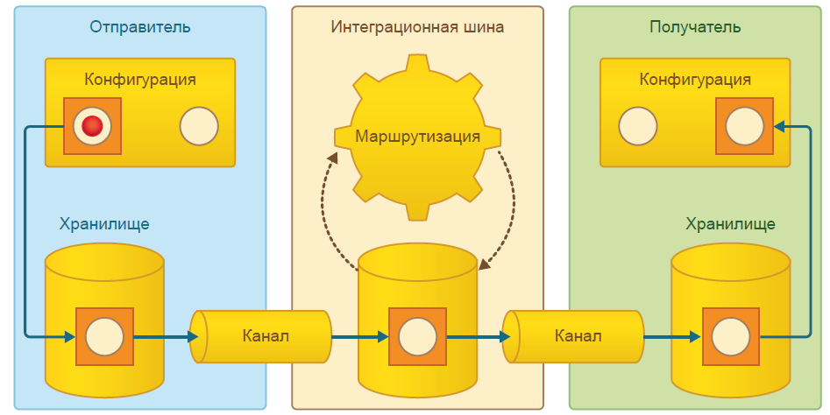
1С:Шина
Продукт класса ESB (Enterprise Service Bus)

Slide 26

1С:Шина
Множество протоколов
Трансформация
Маршрутизация
Гарантированная доставка
Асинхронный обмен
Мониторинг
26

Slide 27


Как научиться?

Slide 28


Как научиться?

Slide 29
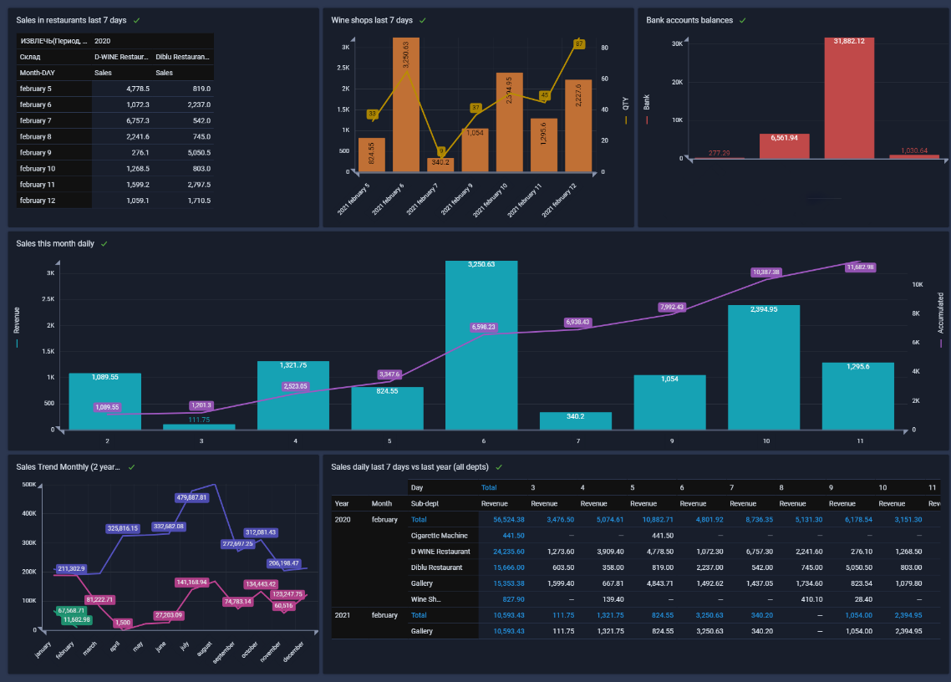
1С:Аналитика
Продукт класса BI (Business Intelligence)
Пользовательский интерфейс для легкого построения аналитических отчетов и работы с ними
Обеспечивает комплексное решение для анализа данных
Рассчитано на бизнес-пользователей
Работает с размерностями и фактами, как классические
BI-системы
https://v8.1c.ru/platforma/1s-analitika/

Slide 30

Как начать работать
Учебные материалы
  Книга Хрусталевой «1С:Аналитика. BI-система в "1С:Предприятии 8"»
  https://its.1c.ru/db/pubanaliticabisystem
  Готовим второе издание с обновлением материала!
  «"1С:Аналитика": базовые механизмы создания отчетов» в УЦ3
  https://www.1c-uc3.ru/our-courses/all-courses/dlya-polzovateleiy/1c-analitika/
  «1С:Аналитика: Введение в развертывание продукта и создание отчетов» в УЦ1
  https://uc1.1c.ru/course/1s-analitika-vvedenie-v-razvertyvanie-produkta-i-sozdanie-otchetov/
Смотрите выступления и видео
  Выступления на мероприятиях 1С (партнерский семинар, бизнес-форум 1С:ERP и др.)
  Материалы Бизнес-форума 1С:ERP https://1c.ru/bf/default.jsp
  Подборка демо-видео на канале УЦ1
  https://www.youtube.com/playlist?list=PLY7ViBfWFBOn-n7Bs4NRbc12h2bwKYLy1

Slide 31
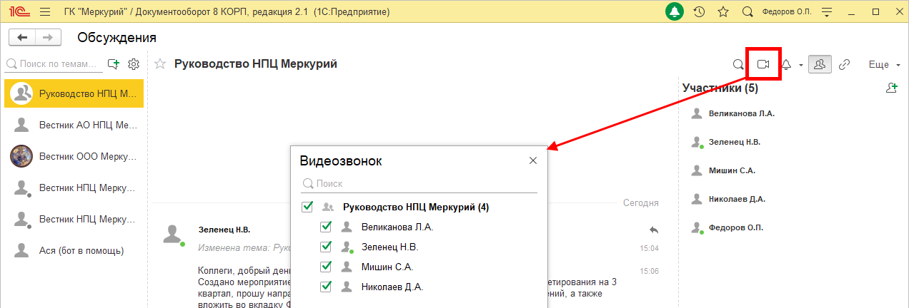
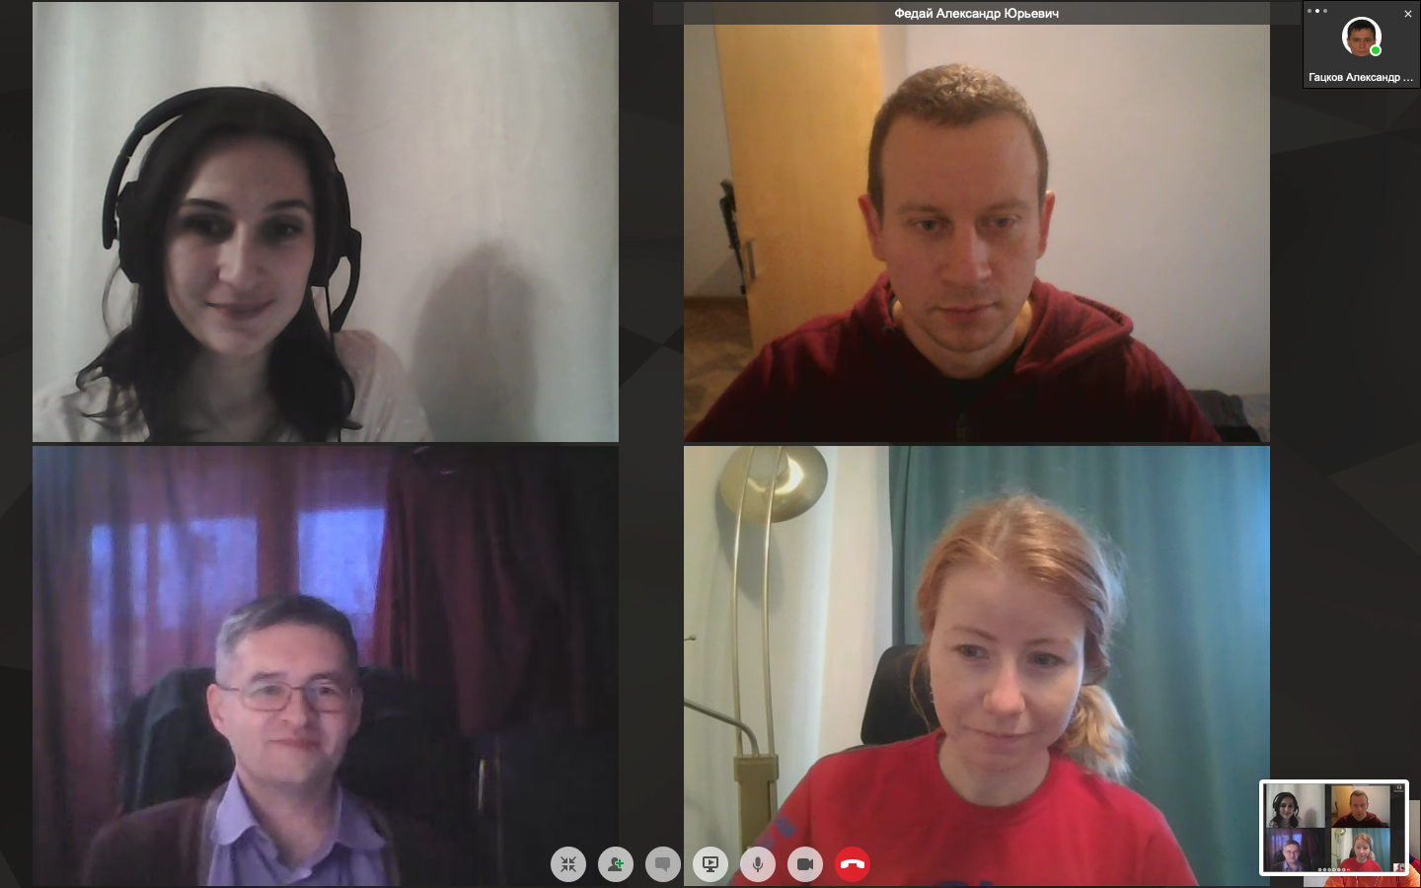
1С:Сервер взаимодействия
Система взаимодействия позволяет пользователям программ «1С:Предприятия» обмениваться текстовыми сообщениями, файлами, устраивать аудио и видеоконференции.
Родюков Александр. фирма "1С"
31
https://v8.1c.ru/platforma/sistema-vzaimodeystviy/
Notes:
31

Slide 32

«1С:Университет»
– комплексное решение
для организации и проведения приема
32
1С:Зарплата и кадры государственного учреждения

Slide 33
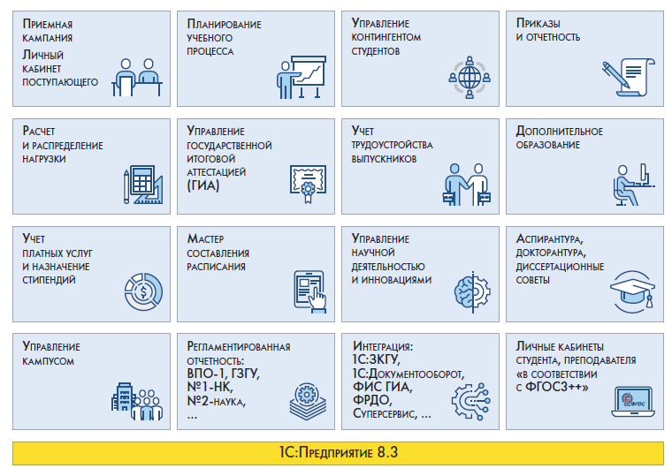
1С:Университет
Основные пользователи:
административно
управленческий персонал
преподавательский состав
Notes:
Основные пользователи: адимнистративно - управленческий персонал и преподавательский состав.

Slide 34






Передача данных
во внешние системы
Регулирующие органы
ФИС «ГИА и Приема»
ФИС «ФРДО»
Суперсервис
«Поступление в вуз онлайн»
Регламентированная
отчетность
1С:Университет

Slide 35
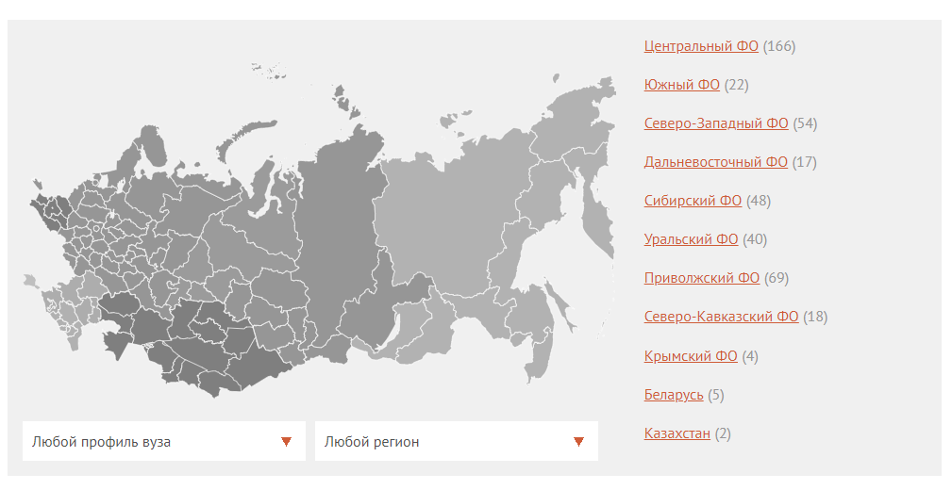
1С:Университет
  «1С:Университет» выпущен в 2011 году
  На 01.03.2024 >450 инсталляций…
https://sgu-infocom.ru/service/clientmap/

Slide 36
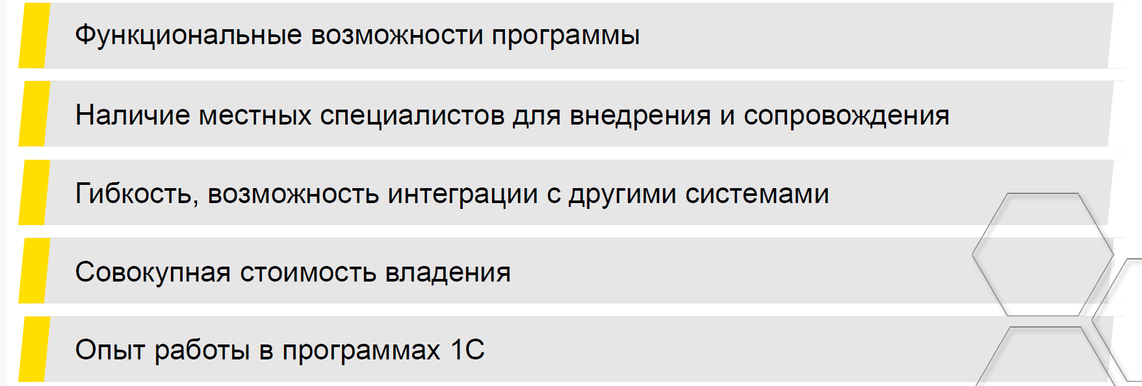
Какие аргументы были решающими в пользу выбора решения «1С:Университет»?

Slide 37
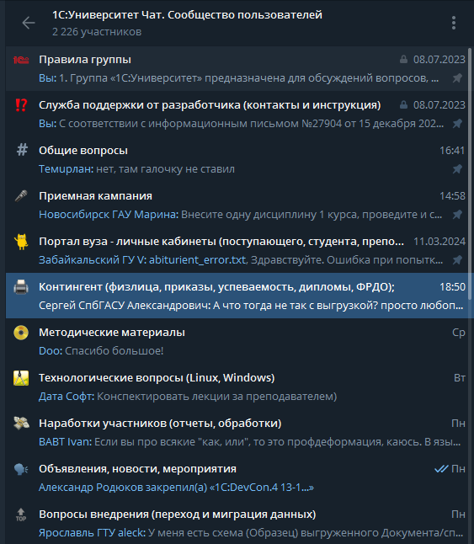

«1С:Университет. Чат.
Сообщество пользователей»
2230 участников
https://t.me/chat1cUniver

Slide 38

14 марта 2024 г.
Вебинар «Развитие функционала
для организации работы приемной комиссии 2024 г.
Обзор планируемых изменений согласно:
порядку приема 2024,
в механизмах взаимодействия с Суперсервисом «Поступление в вуз онлайн»,
ФИС ГИА и приема

Slide 39
Планы развития подсистемы организации и проведения приемной кампании в 2024 году
Вид работ | Срок
Доработка «1С:Университет ПРОФ» с учетом порядка приема 2024 года | Март 2024
Доработка Личного кабинета для «1С:Университет ПРОФ» с учетом порядка приема 2024 года | Март 2024
Поддержка взаимодействия с ФИС ГИА и приема с учетом изменений спецификации 2024 года | Февраль - август 2024
Поддержка взаимодействия с Сервисом приема (Суперсервис «Поступление в вуз онлайн») с учетом изменений спецификации 2024 года | Апрель – август 2024

Slide 40
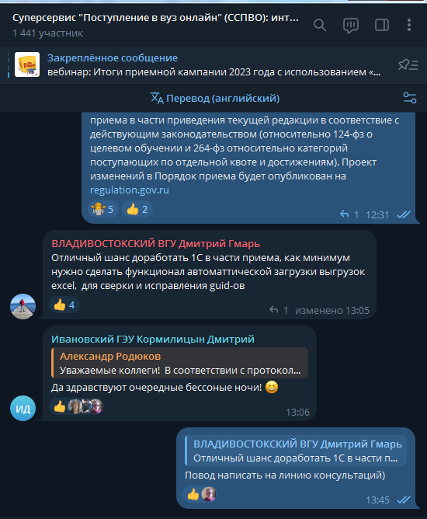

Интеграция с Суперсервисом
«Поступление в вуз онлайн» в 2023 году
В 2023 г. вышло 30 версий обработки «Взаимодействие c СС».
https://t.me/superservicesuniversity
Родюков Александр. фирма "1С"
40
23

Slide 41
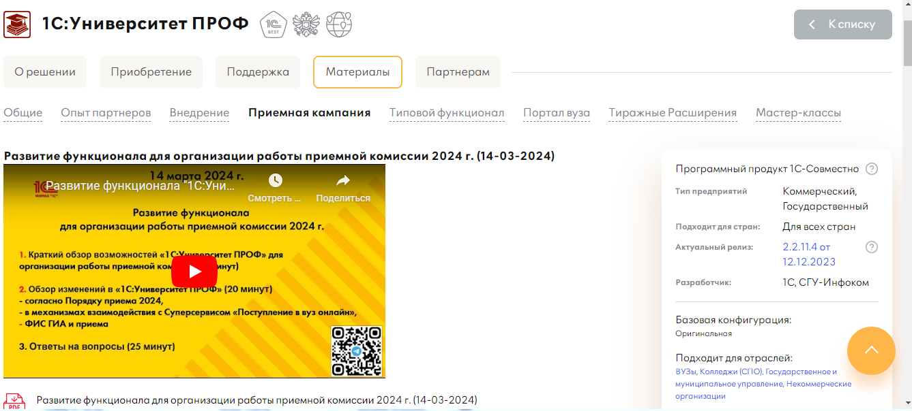
Материалы вебинара
https://solutions.1c.ru/catalog/university-prof/materials

Slide 42
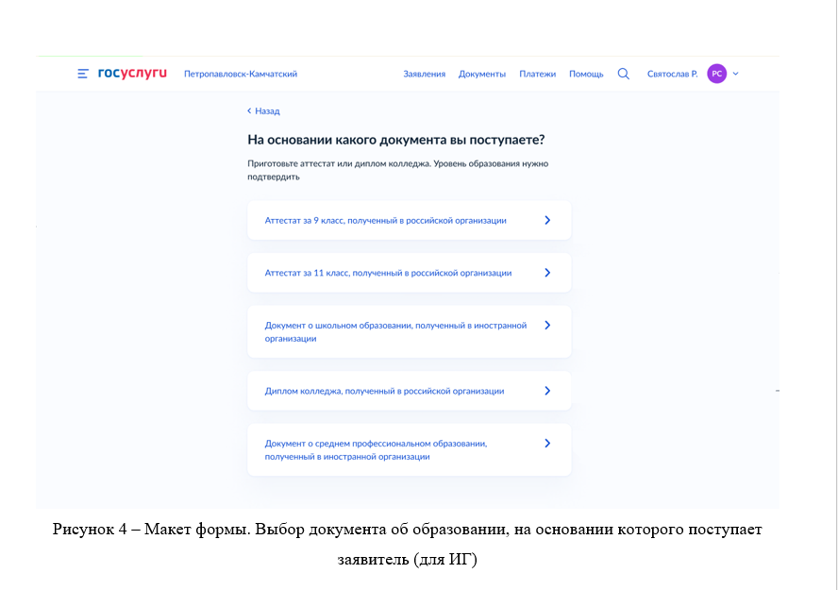
Сервис
«Поступление в среднее специальное учебное заведение»
Поручение Президента РФ от 10.10.2020 N ПР-1648
  «…обеспечить к 1 января 2023 г. перевод в электронный формат массовых социально значимых государственных и муниципальных услуг, предусмотрев соответствующие изменения в национальных проектах…»
Единые функциональные технические требования к интеграции региональных ведомственных информационных систем с формой-концентратором ЕПГУ «Поступление в среднее специальное учебное заведение» Версия 3.0 от 2024 г.

Slide 43
Для ИТ компаний –
«постоянные изменения» являются основой стратегии.
Цель:
  развитие востребованного функционала;
  разработка технологий «обогащения» функционала.

Slide 44

«Обогащение»
тиражного функционала
Технология «расширение конфигурации» - позволяет дорабатывать функционал тиражного продукта, не внося изменений в код, при этом используя базовые объекты.
В результате продукта остается на полной поддержке (с возможностью тиражного обновления), что значительно упрощает его дальнейшее сопровождение.
https://v8.1c.ru/platforma/rasshireniya/
Notes:
В случае успешной реализации разработки, часто у вузов возникает желание тиражировать свою разработку в другие вузы.

Slide 45
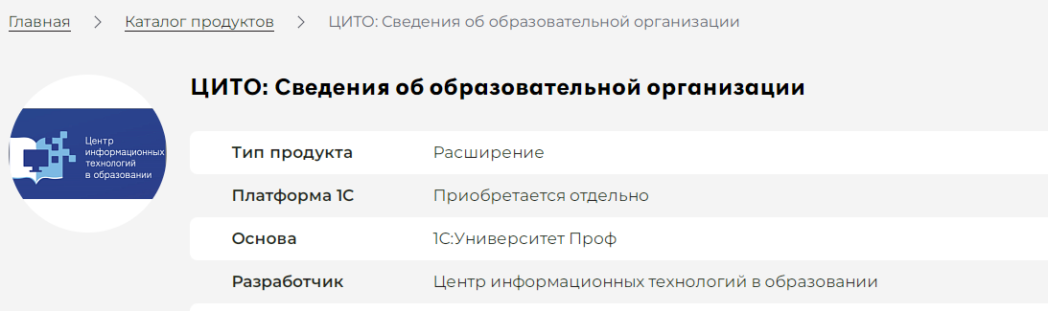
ЦИТО: СВЕДЕНИЯ ОБ ОБРАЗОВАТЕЛЬНОЙ ОРГАНИЗАЦИИ. РАСШИРЕНИЕ ДЛЯ «1С:УНИВЕРСИТЕТ ПРОФ»
ЦИТО: СВЕДЕНИЯ ОБ ОБРАЗОВАТЕЛЬНОЙ ОРГАНИЗАЦИИ. РАСШИРЕНИЕ ДЛЯ «1С:УНИВЕРСИТЕТ ПРОФ»
Продукт предназначен для автоматизированного заполнения специального раздела на сайте вуза "Сведения об образовательной организации" согласно действующему законодательству и нормативным актам
https://sovmestimo.1c.ru/catalog/29822/

Slide 46


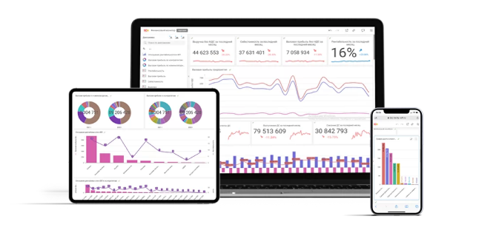
«Экспонента: мониторинг приемной кампании. Расширение для «1С:Университет ПРОФ»
Основное назначение продукта - возможность оперативно отслеживать ход приемной кампании вуза
Ключевой функционал:
Получение данных напрямую из информационной системы 1С:Университет;
Готовые аналитические отчеты, требующие минимум настроек;
Готовый структурированный массив данных;
Готовое BI решение, которое возможно дальше настраивать и развивать под свои потребности;
Подробно на https://expo1c.ru/services/1s-analitika.html
Используются компоненты:
1С:Университет ПРОФ
1С:Аналитика
Notes:
сделать в виде картинки схему

Slide 47

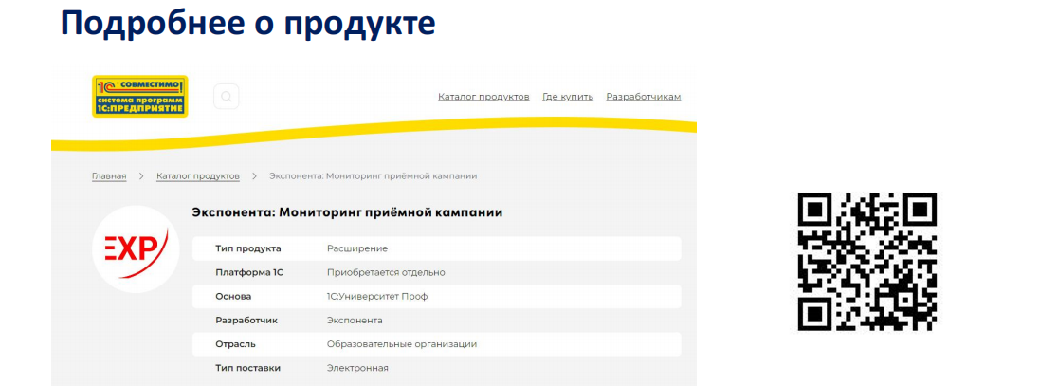

www.expo1c.ru
mail@expo1c.ru
https://sovmestimo.1c.ru/catalog/29730/

Slide 48









ЭКСПОНЕНТА
Внедрение в вузах

Slide 49
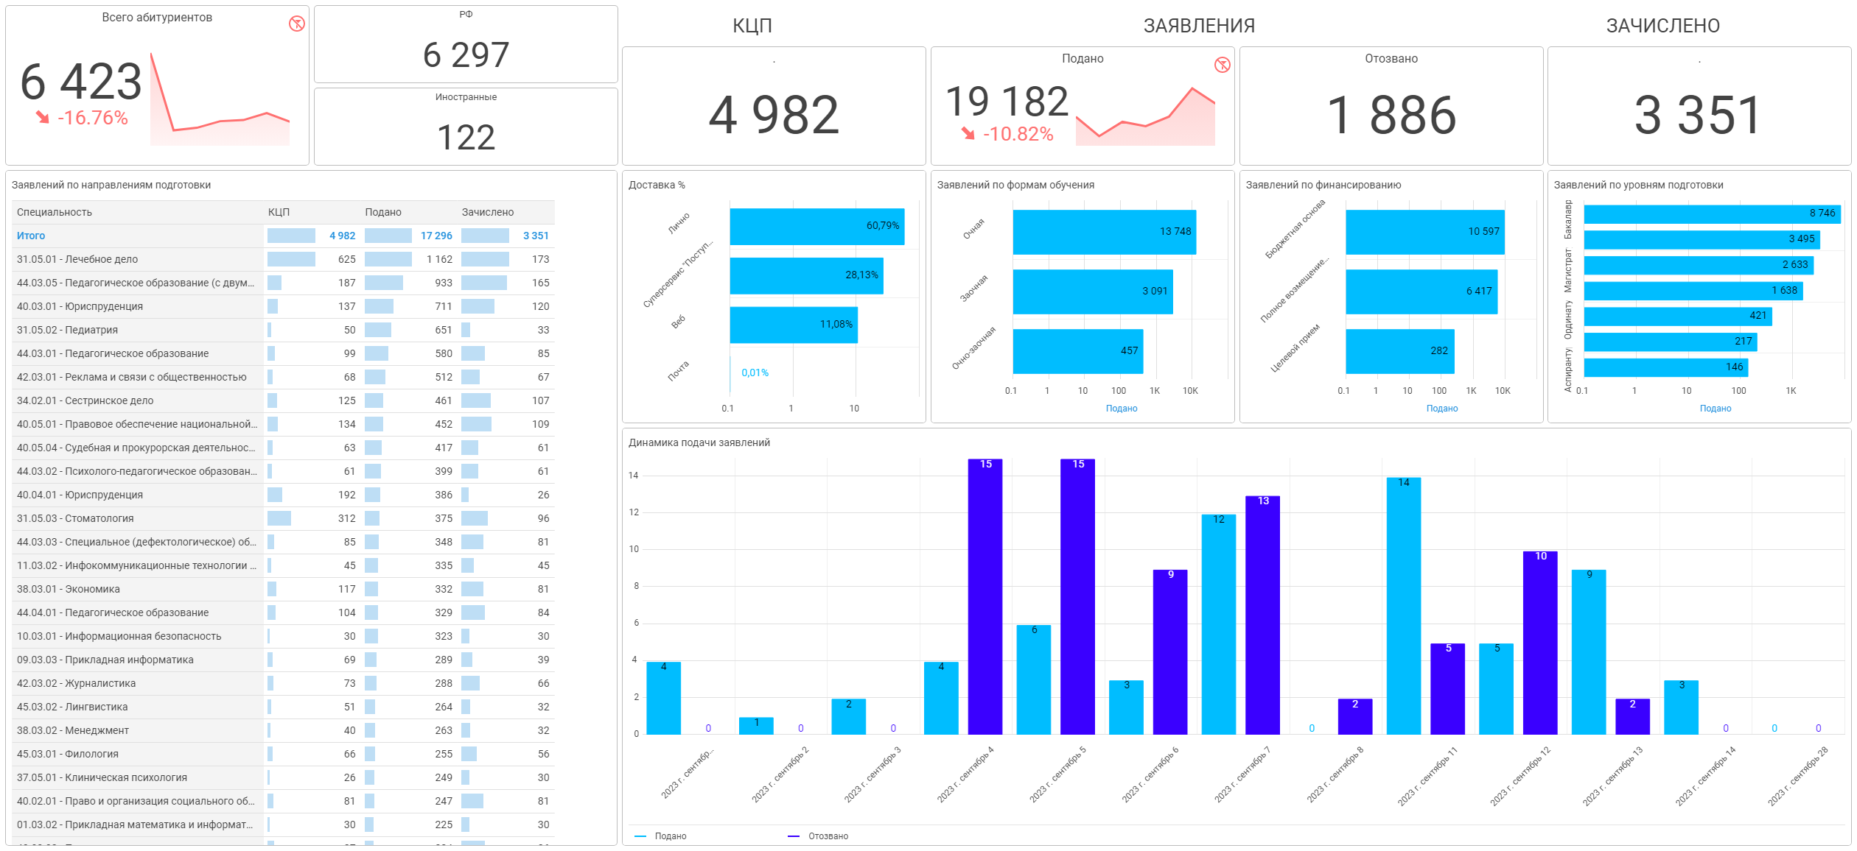
ЭКСПОНЕНТА
Анализ хода приемной кампании на основе данных «1С:Университет»
49
Notes:
Содержит перечень доработок, зафиксированных в проектных решениях

Slide 50
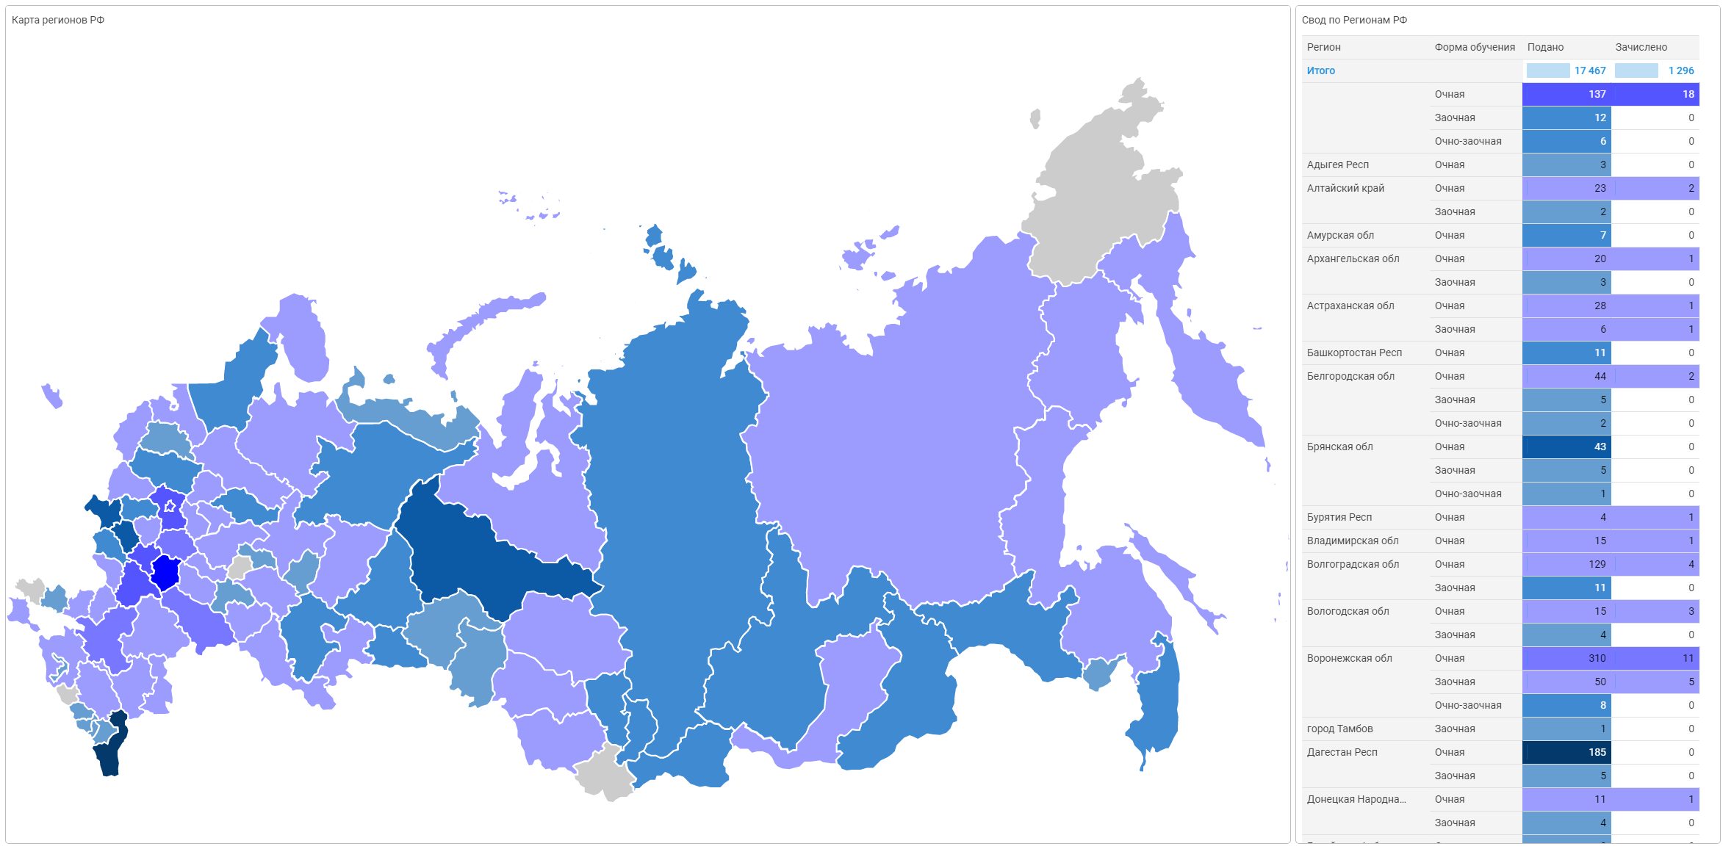
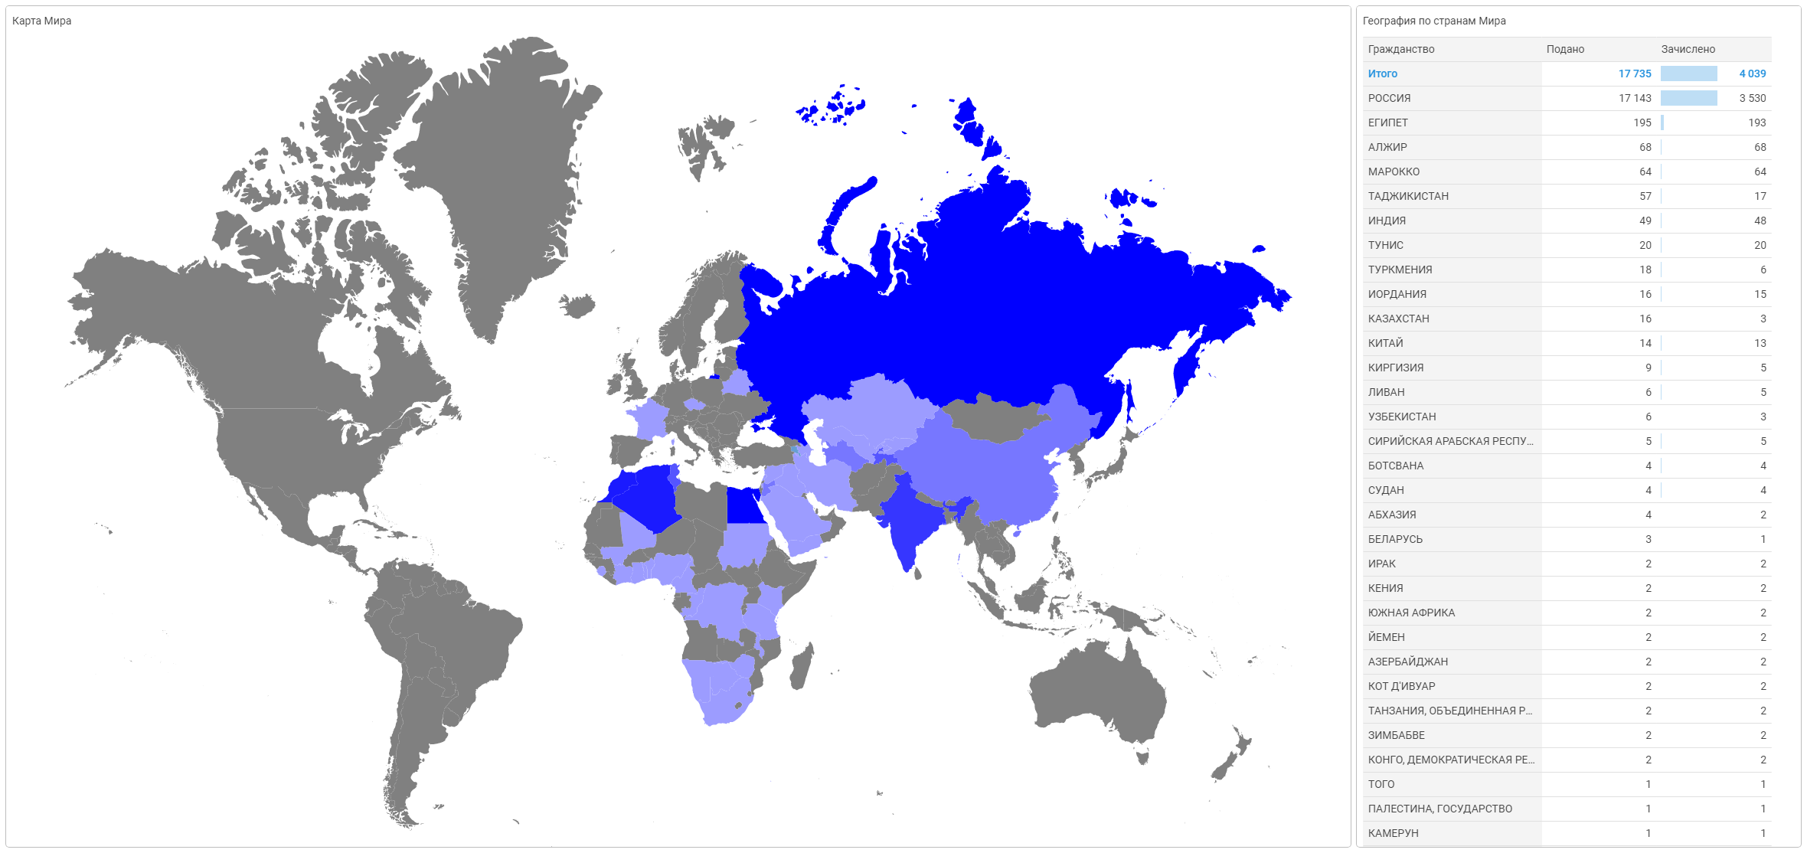
ЭКСПОНЕНТА
География приема по регионам РФ
География приема по странам мира
50
Notes:
Содержит перечень доработок, зафиксированных в проектных решениях

Slide 51
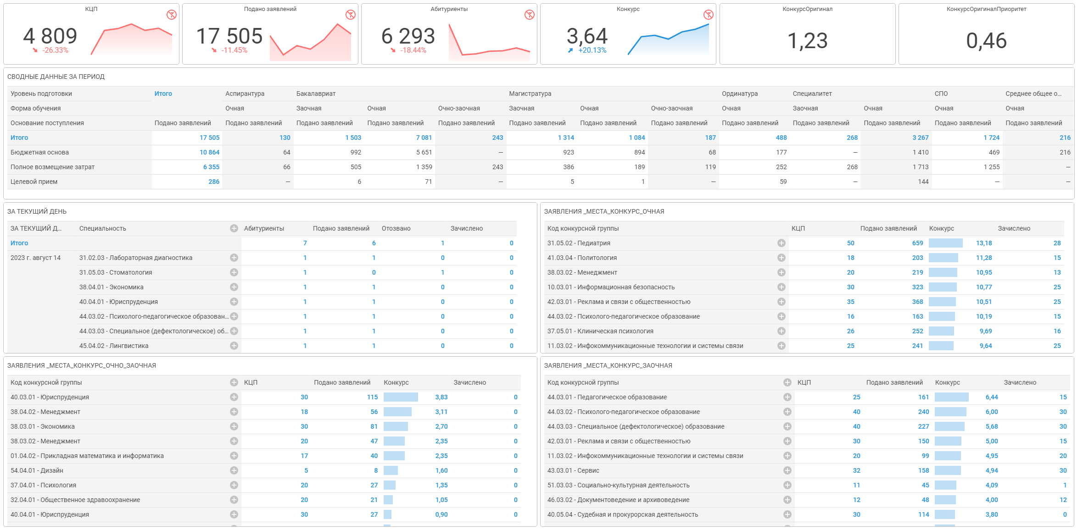
Анализ хода приемной кампании для институтов
51
Notes:
Содержит перечень доработок, зафиксированных в проектных решениях

Slide 52
Управление на основе данных с «1С:Аналитика»
ЭКСПОНЕНТА
  Приемная кампания
      Статистика по поданным заявлениям в разрезах направлений подготовки.
      География поступающих.
      Анализ среднего балла ЕГЭ абитуриентов и зачисленных студентов.
      Конкурс на места поступления.
      Динамика поступлений по годам.
      Анализ поступивших иностранных студентов.
  Финансовые показатели вуза и планирование
      Общий объем доходов по всем видам деятельности
      Остаток денежных средств
      Показатели дебиторской и кредиторской задолженности
      Доли видов доходов по всем видам деятельности учреждения
      Структура выплат по заработной плате в разрезе источников финансирования
      Выполнение показателей планирования.
  Научный и кадровый потенциал
Динамика принятых и уволенных сотрудников, в т.ч. ППС:
      Возрастной состав сотрудников
      Анализ категорий сотрудников по должностям
      Причины увольнений сотрудников
      Распределение сотрудников по видам занятости
      Анализ текучести кадров
      Анализ показателей по заработной плате. Соответствие ЗП средней по региону.
  Мониторинг процесса обучения, качества образования
      Структура контингента (по формам обучения, направлениям подготовки, уровням образования)
      Причины отчислений обучающихся
      Статистика успеваемости обучающихся (по направлениям, институтам/факультетам, категории учащихся)
      Анализ обучения на курсах
Notes:
Содержит перечень доработок, зафиксированных в проектных решениях

Slide 53
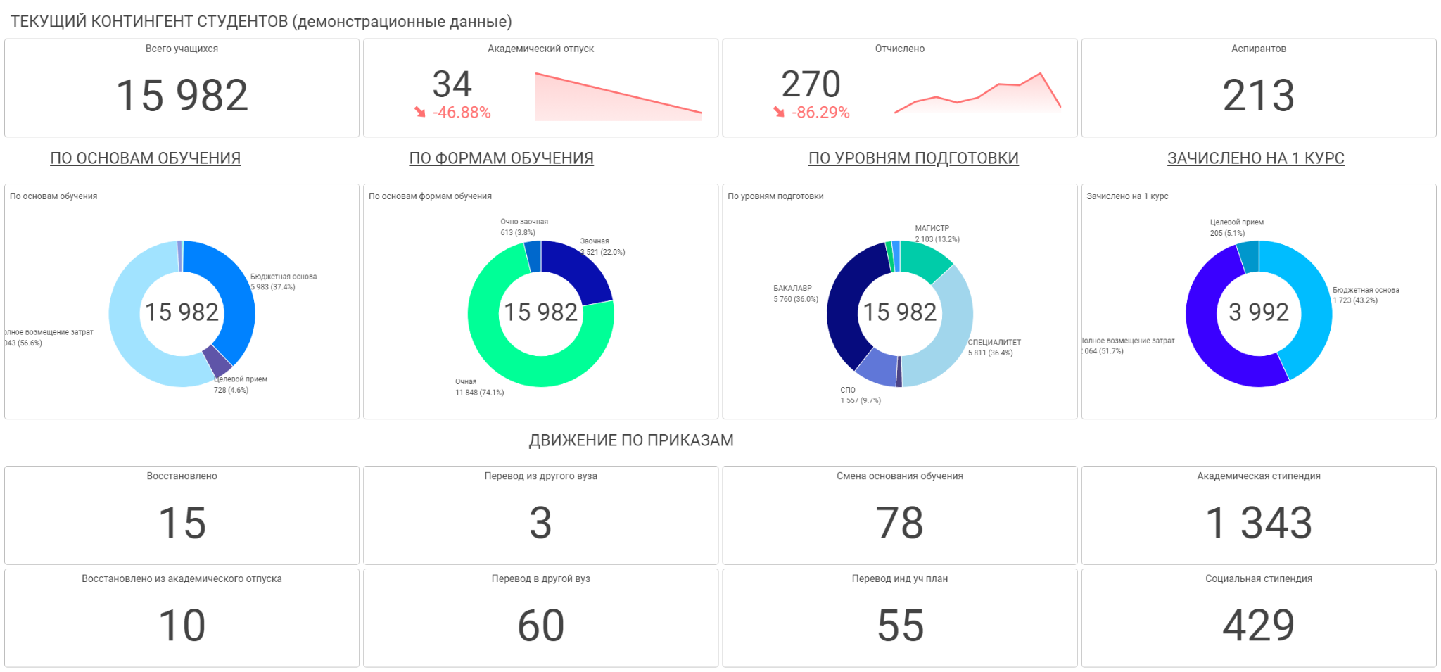
Примеры дашбордов
Образовательная деятельность. Движение и структура контингента
53
Notes:
Содержит перечень доработок, зафиксированных в проектных решениях

Slide 54
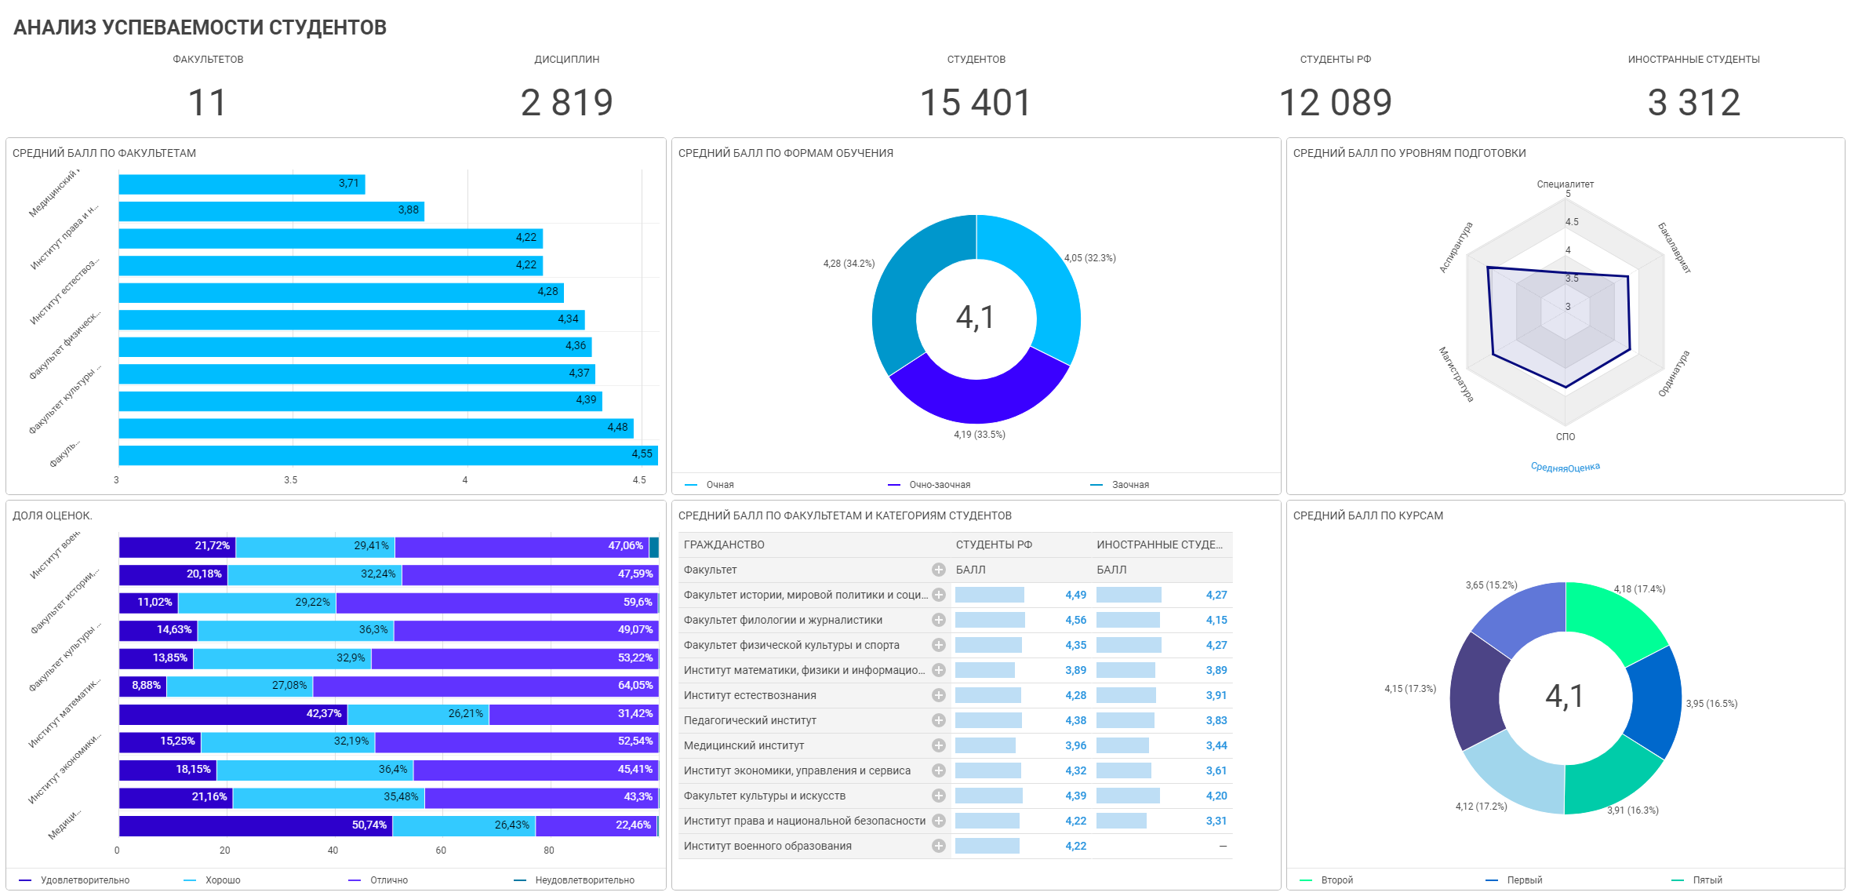
Примеры дашбордов
Образовательная деятельность. Успеваемость обучающихся.
54
Notes:
Содержит перечень доработок, зафиксированных в проектных решениях

Slide 55
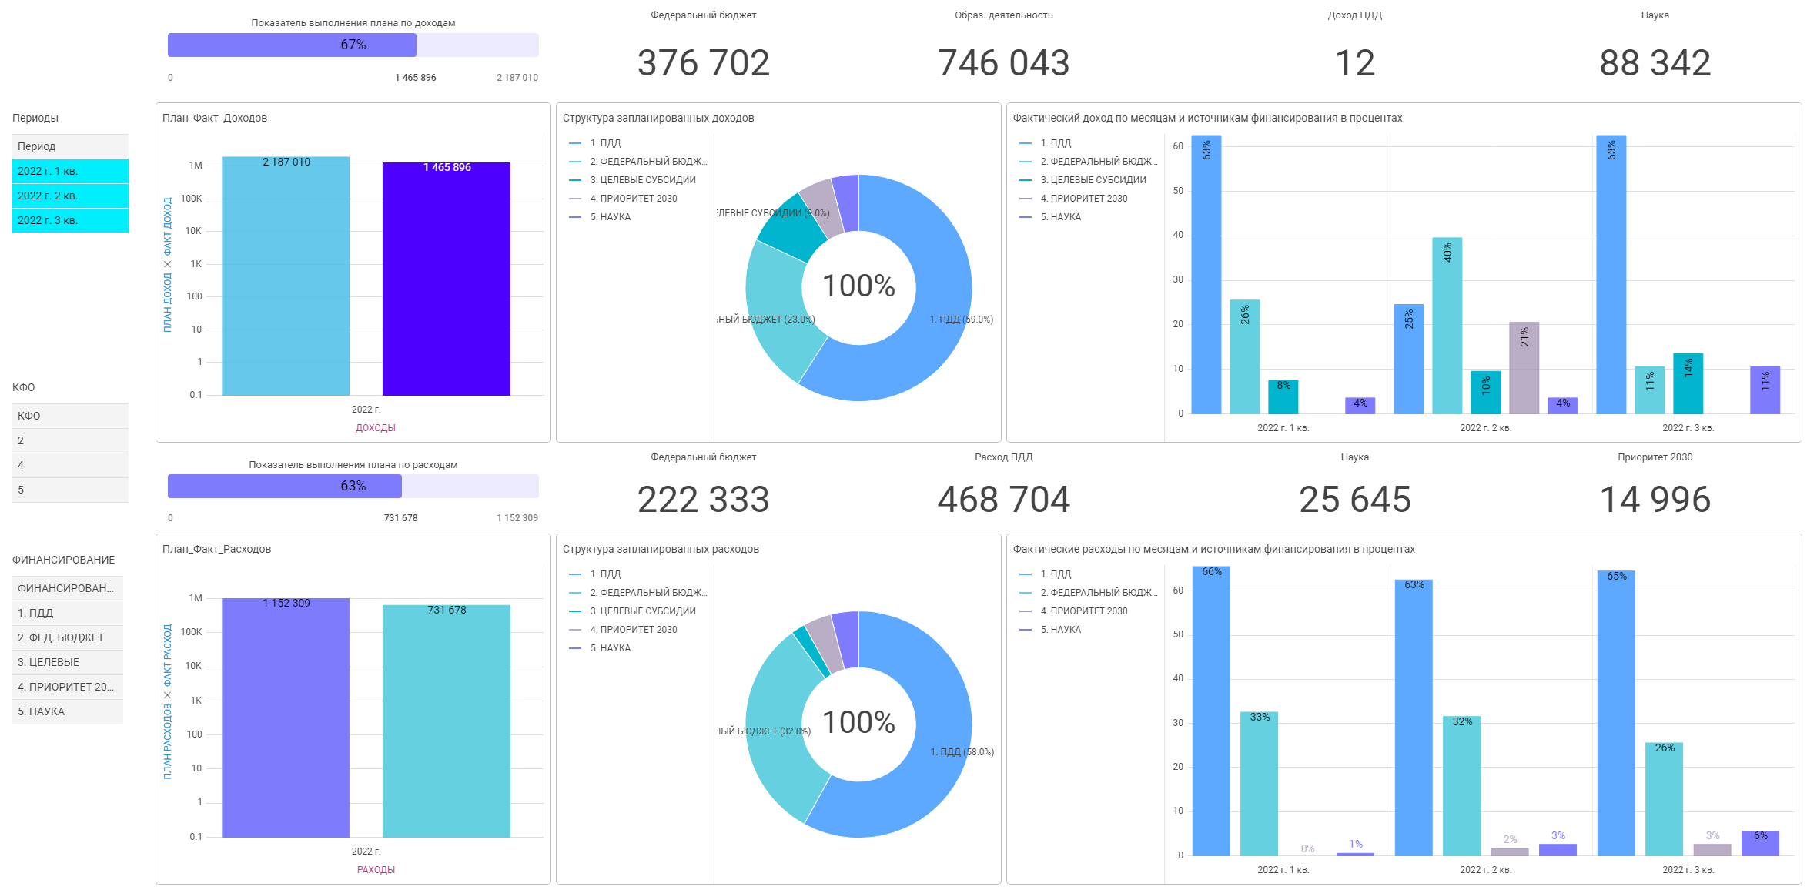
Анализ финансовых показателей. Качество планирования.
Примеры дашбордов
55
Notes:
Содержит перечень доработок, зафиксированных в проектных решениях

Slide 56
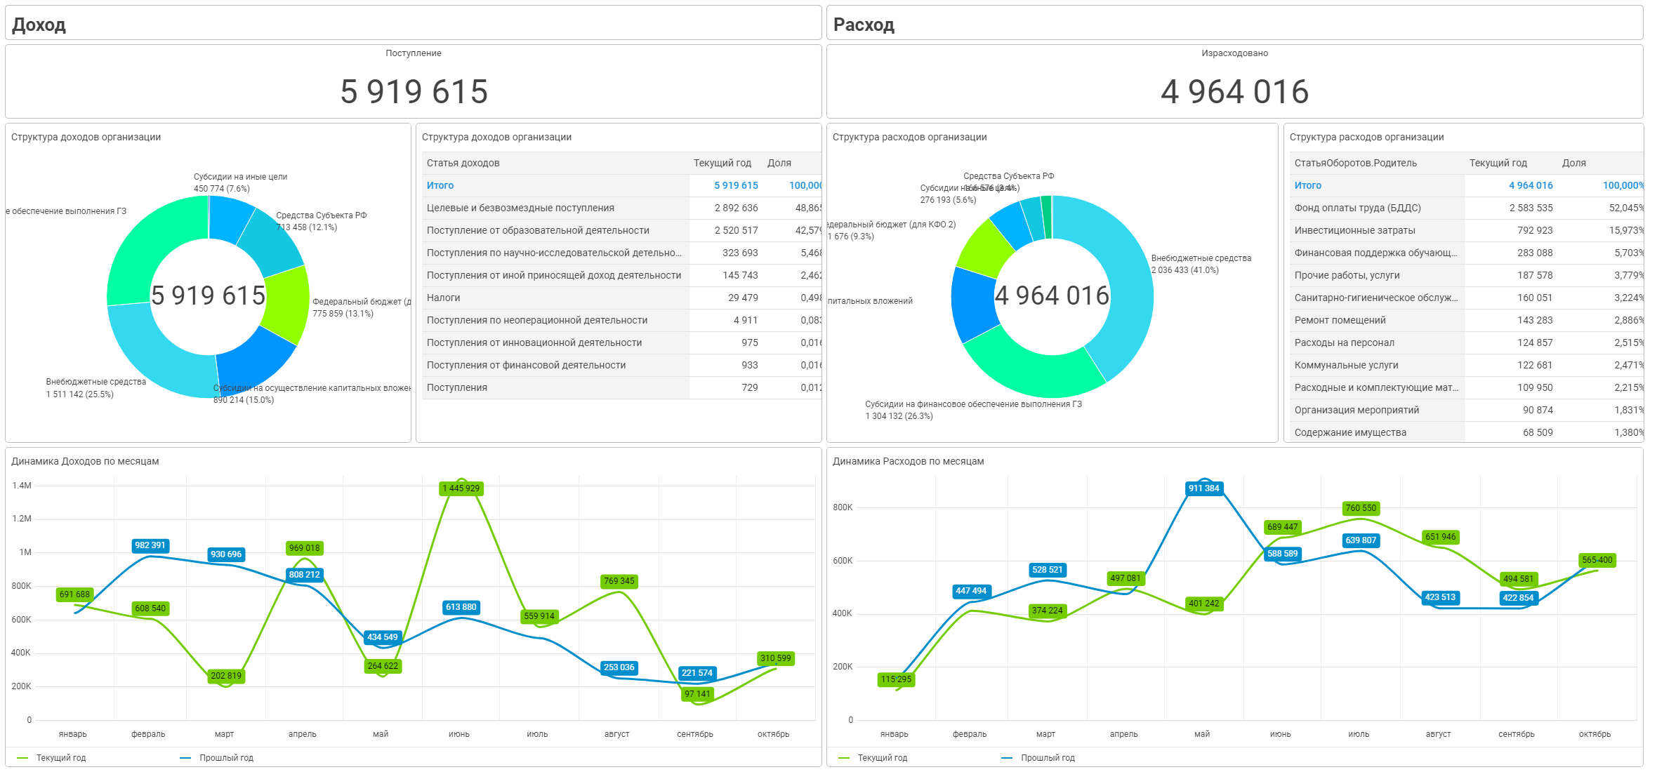
Анализ структуры доходов и расходов. Сравнение с прошлым годом.
Примеры дашбордов
56
Notes:
Содержит перечень доработок, зафиксированных в проектных решениях

Slide 57
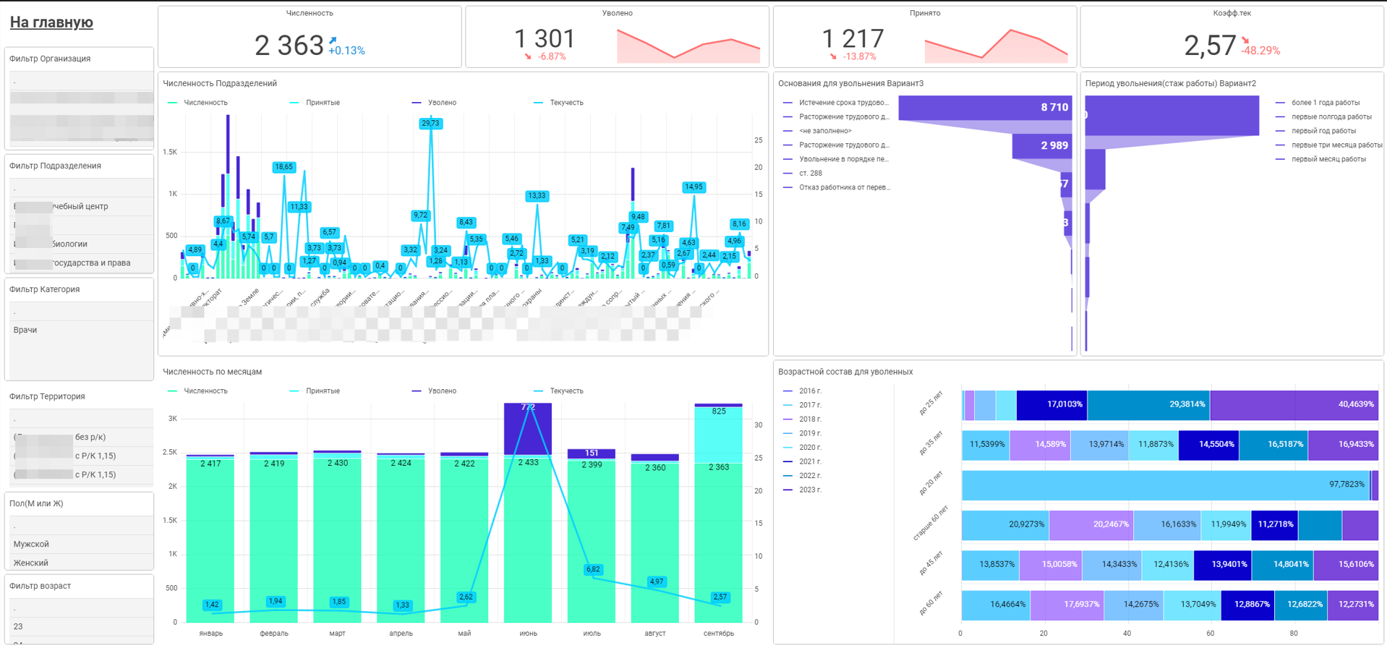
Примеры дашбордов
Кадровый состав. Численность. Текучесть кадров. Увольнения.
57
Цифровые решения для образовательных организаций
Notes:
Содержит перечень доработок, зафиксированных в проектных решениях

Slide 58

Приглашение к сотрудничеству
Взаимодействие вузов
и обогащение решений
Мы знаем, что некоторые вузы реализовали интересные перспективные (уникальные) разработки.
Мы открыты для новых тем (и разработчиков) с целью выпуска новых расширений к «1С:Университет».
Notes:
В случае успешной реализации разработки, часто у вузов возникает желание тиражировать свою разработку в другие вузы.

Slide 59
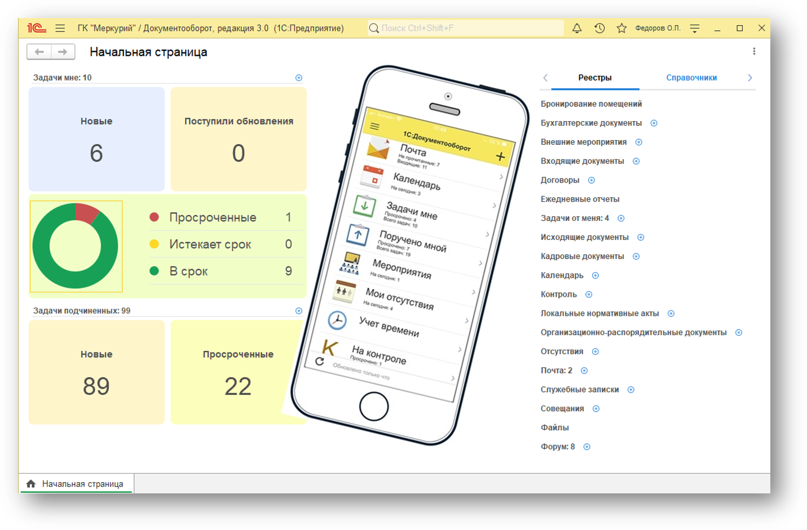
1С:Документооборот
Сквозные бизнес-процессы
https://v8.1c.ru/doc8
Notes:
59

Slide 60

6-й ежегодный Форум пользователей "1С:Документооборота"
Регистрация https://regevent.1c.ru/fdo/

Slide 61
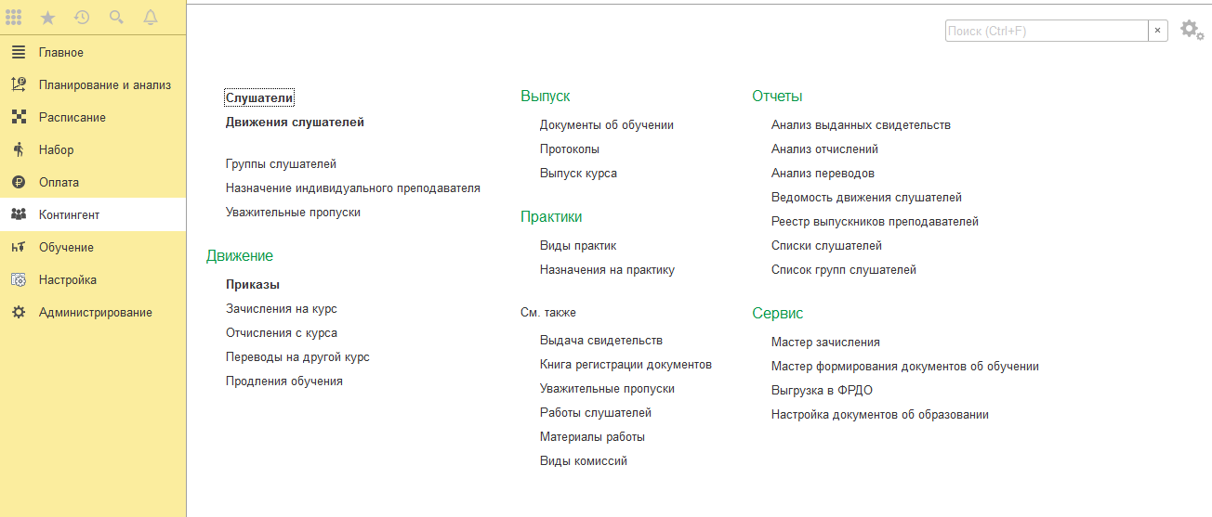



1С:Управление учебным центром
solutions.1c.ru/catalog/training-center

Slide 62
Внедрение
«1С:Университет»
62
1С:Зарплата и кадры государственного учреждения

Slide 63


Наши официальные партнеры
> 7500 партнеров в разных городах и странах
50+ Центров компетенции по образованию (ЦКО)
220+ Центров компетенции по бюджету (ЦКБ)
Notes:
63

Slide 64



База знаний по методологиям внедрения и сопровождения
Свод знаний
необходимый и достаточный
для создания и внедрение:
планирование
организация
контроль реализации проектов

Slide 65
Сроки реализации проекта.
Календарный план
 | Стадия анализа
 | Стадия адаптации
 | Стадия пилотной эксплуатации
Наименование внедряемого контура | 2022 год |  |  |  | 2023 год |  |  |  | 2024 год
 | 1 кв | 2 кв | 3 кв | 4 кв | 1 кв | 2 кв | 3 кв | 4 кв | 1 кв | 2 кв | 3 кв | 4 кв
Цифровые сервисы личного кабинета студента
Цифровые сервисы личного кабинета поступающего
Цифровые сервисы МФЦ
Цифровые сервисы мобильного приложения
«1С:Университет ПРОФ». Контур взаимодействия с поступающими и организации приемной кампании
«1С:Университет ПРОФ». Контур управления составом обучающихся
«1С:Университет ПРОФ». Контур управления договорной работой
«1С:Университет ПРОФ». Контур планирования учебного процесса
«1С:Университет ПРОФ». Контур управления кампусом университета
65

Slide 66
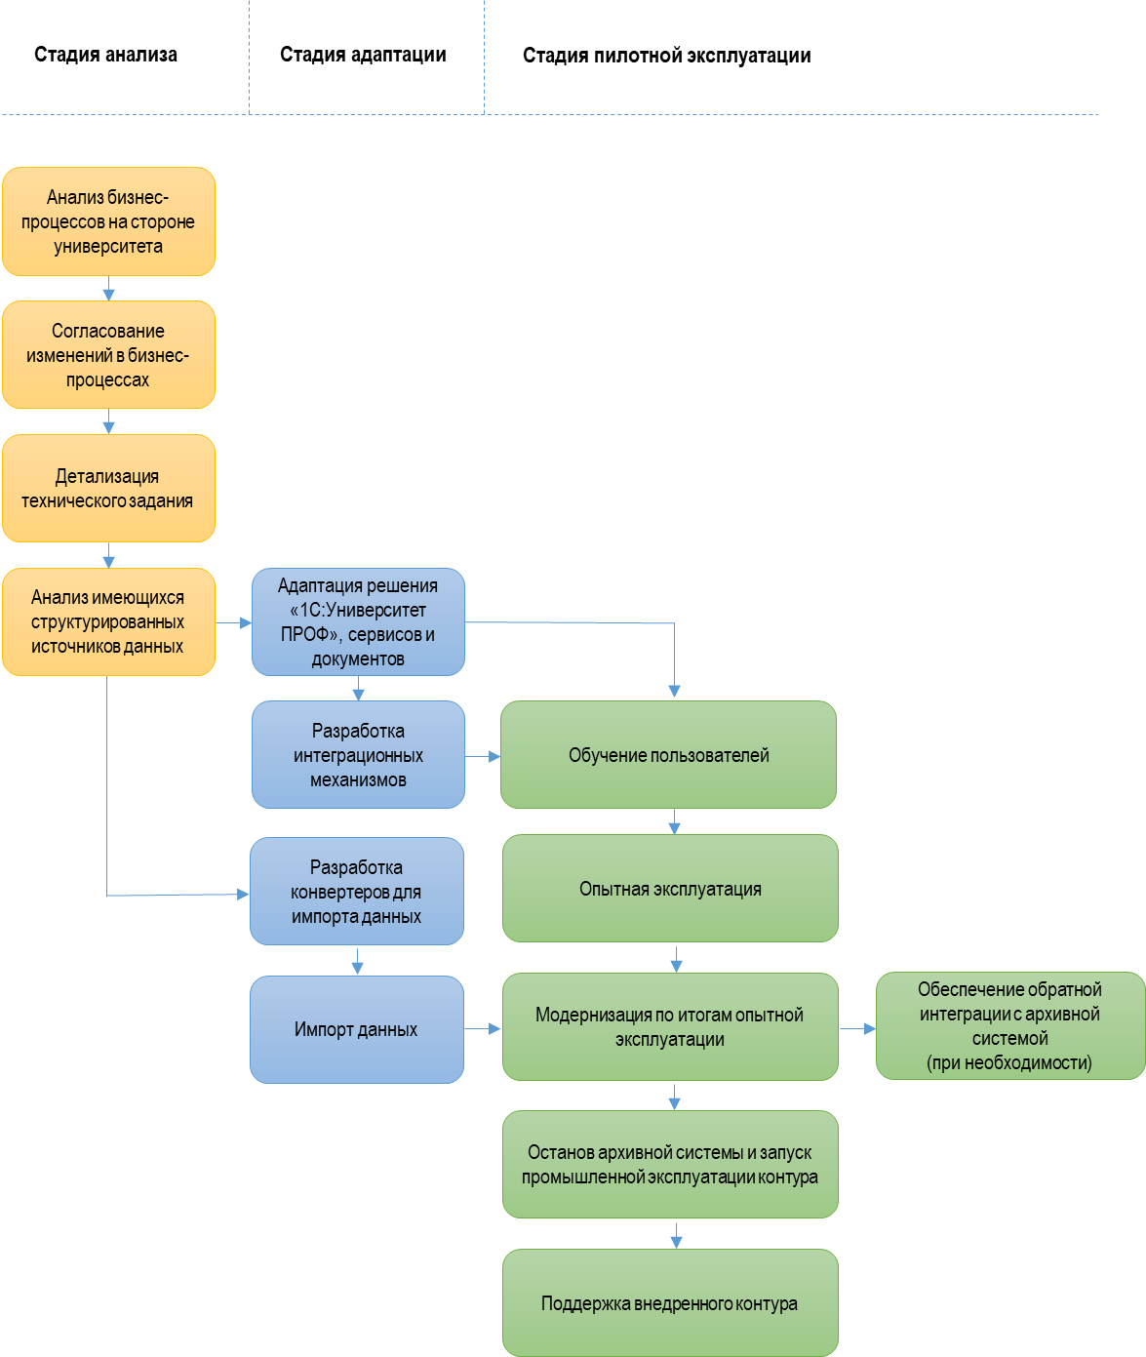
Внедрение каждого контура

Slide 67




Серия вебинаров.
Теоретический курс: подготовка к переходу, внедрению и сопровождению «1С:Университет»
Видео и презентации на сайте: https://dtst.su/events
https://solutions.1c.ru/catalog/university-prof/materials

Slide 68
По итогам проекта:
Центр компетенции «1С»
из сотрудников вуза
Технологический суверенитет нужно рассматривать как часть экономического суверенитета , обеспечивающего базовые потребности.
Обследование
Проектирование целевой модели
Регламентация
Создание центра компетенций
Цифровой суверенитет нужно рассматривать как часть технологического:
инженерная команда, среда разработки, собственные алгоритмы, перспективные «расширения» к тиражным продуктам и консалтинг.
Notes:
68

Slide 69

Обращайтесь за советом
1. Готов лично пообщаться.
2. Итог:
Получить контакты от вузов, которые успешно решили подобную задачу.
Получить контакты партнеров, которые выполняли смежные проекты.

Slide 70


к.ф.-м.н. Родюков Александр Витальевич
руководитель проекта, фирма «1С» г. Москва
почта: roda@1c.ru
телефон: +7 (910) 240-95-55
https://disk.yandex.ru/i/qZaUVEhJSR3TPQ

